Slide 1
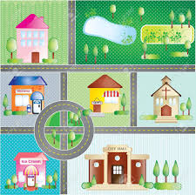
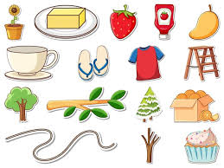
Nouns = Los sustantivos (los nombres)
Las personas
Los lugares
Las cosas

Slide 2
La casa

Slide 3
La escuela

Slide 4
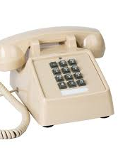
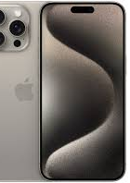
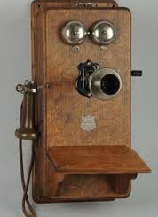
El teléfono

Slide 5
El coche/el carro

Slide 6
El instrumento

Slide 7
El deporte

Slide 8
La música

Slide 9
El cine

Slide 10
El chico/ la chica

Slide 11
La comida

Slide 12
El padre

Slide 13
El baño

Slide 14
La biblioteca

Slide 15
El restaurante

Slide 16
La televisión

Slide 17
El libro

Slide 18
El maestro/ la maestra

Slide 19
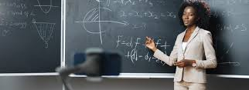
El profesor/ la profesora

Slide 20
El fin

Slide 21
El inglés

Slide 22
El español

Slide 23
El mar

Slide 24
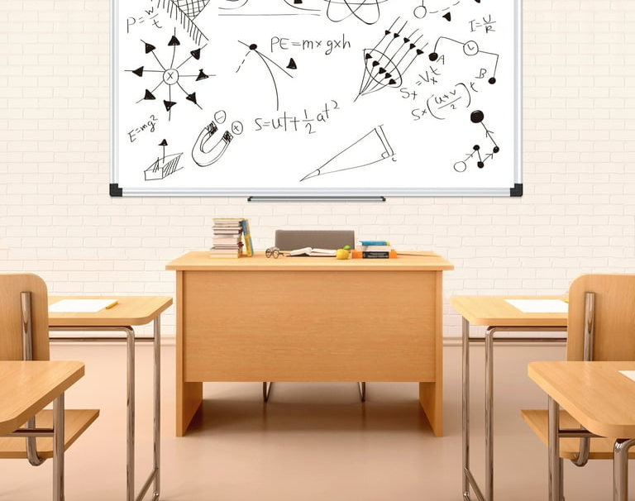
La pizarra

Slide 25
La oficina

Slide 26
El bolígrafo

Slide 27
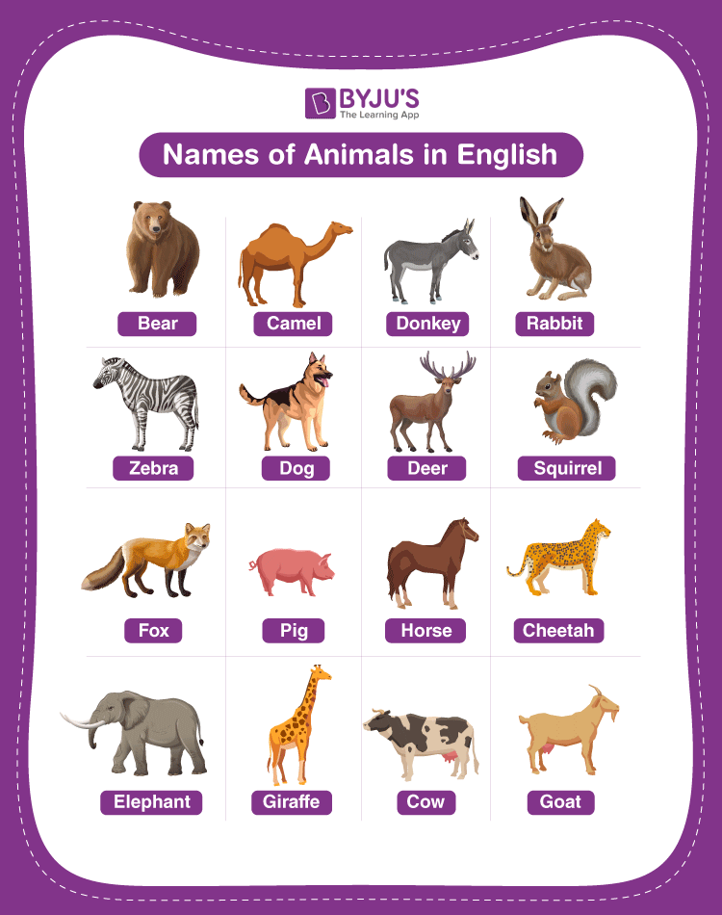
El animal

Slide 28
La ciudad

Slide 29
Los irregulares

Slide 30
la mano

Slide 31
El día

Slide 32
La clase

Slide 33
El lápiz

Slide 34
La mujer

Slide 35
El agua

Slide 36
La madre

Slide 37
La tele*

Slide 38
El álgebra

